Slide 1
BRUNO KUMAN: KAKO JE SNIJEG PAO

Slide 2
1. ZAŠTO JE SNIJEG ZABRINUTO GLEDAO S NEBA PREMA DOLJE?

Slide 3
ZATO JER JE VRIJEME BILO HLADNO, A ON NIJE ŽELIO PASTI.

Slide 4
2.TKO PRVI DOLAZI KADA SNIJEG PADNE?

Slide 5
DJECA

Slide 6
3.ŠTO DJECA RADE OD SNIJEGA?

Slide 7
GRUDE I SNJEGOVIĆE

Slide 8
4.KAKVI SU SNJEGOVIĆI?

Slide 9
PRIČLJIVI, ZAHTJEVNI I STALNO KUKAJU.

Slide 10
5.ŠTO SNJEGOVIĆIMA SMETA?

Slide 11
SMETA IM KAD NEMAJU MRKVU NA NOSU, KAD NEMAJU METLU, KAD SU IM LONCI NA GLAVI IZBUŠENI, KAD IM GUMBI NISU U MODI, KAD IM JE VRUĆE I KAD IM JE HLADNO.

Slide 12
6.ŠTO JE SNIJEGU OD SVEGA NAJGORE?

Slide 13
POTPUNO NEPOŠTIVANJE NJEGOVE BJELINE

Slide 14
7.KAKO SE LJUDI PONAŠAJU PREMA SNIJEGU PRVIH NEKOLIKO DANA, KADA TEK PADNE?

Slide 15
SVI GA PAZE I DIVE SE NJEGOVOJ ČISTOĆI I LJEPOTI

Slide 16
8.KAKO SE SNIJEG MOŽE ZAPRLJATI?

Slide 17
OD AUTOMOBILA DOBIJE SMEĐE I CRNE MRLJE, ŽUTE MRLJE OD PASA I OD SVEGA I SVAČEGA SE MOŽE ZAPRLJATI.

Slide 18
9.ZAŠTO SE SNIJEG STVRDNE I ZASJAJI?

Slide 19
ZATO ŠTO SE NALJUTIO JER GA LJUDI STALNO GAZE.

Slide 20
10.U ŠTO SE PRETVARA SNIJEG NE BI LI BIO NEUGODAN ZA HODANJE?

Slide 21
U LED

Slide 22
11.ŠTO LJUDI RADE KAD SE SNIJEG PRETVORI U LED?

Slide 23
POSIPAJU GA SOLJU ILI SE KLIŽU PO NJEMU.

Slide 24
12.ŠTO OTOPI SNIJEG?

Slide 25
SUNCE

Slide 26
13.U ŠTO SE PRETVORI OTOPLJEN SNIJEG?

Slide 27
U BLJUZGU I LOKVE.

Slide 28
14.ŠTO U PRIČI ŽIVCIRA OBLAKE?

Slide 29
ŽIVCIRA IH ŠETKANJE I PUHANJE SNIJEGA

Slide 30
15. KAKVI SU OBLACI POSTALI ZBOG BIJESA?

Slide 31
CRNI

Slide 32
16.ŠTO SU OBLACI U PRIČI NAPRAVILI SNIJEGU?

Slide 33
PODMETNULI SU MU NOGU I SNIJEG JE PAO

Slide 34
17.ŠTO JE SNIJEG LJUTITIM PUHANJEM STVORIO ?

Slide 35
SNJEŽNI VRTLOŽIĆ

Slide 36
18.ZAŠTO JE SNIJEG PRESTAO PUHATI?

Slide 37
ZATO ŠTO JE SHVATIO DA MU JE BAŠ DRAGO GLEDATI KAKO MU SE SVI VESELE I KOLIKO GA VOLE.

Slide 38
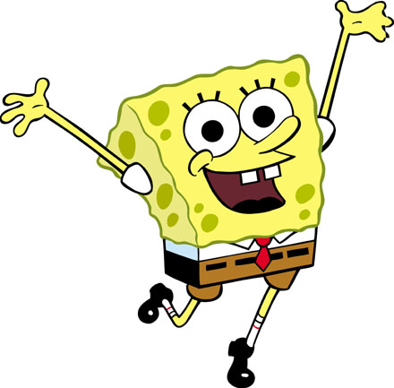
BRAVO!
Autorica kviza: Ksenija Sobotinčić Štropin, mag.bibl., prof., knjižničarka

